Slide 1
Le syndrome cérébelleux
Dr SERRADJ.F
Service de neurologie
CHU Constantine

Slide 2
PLAN
Définition
Rappel anatomique
Sémiologie clinique
Syndromes topographiques

Slide 3
I-Définition:
C’est l’ensemble des symptômes liés à une atteinte du cervelet lui-même, ou interrompant les voies cérébelleuses dans le tronc cérébral et plus rarement dans la moelle.

Slide 4
II-RAPPEL ANATOMIQUE
Le cervelet situé en arrière du tronc cérébral est composé de 3 parties:
Archicerebellum (vestibulocerebellum): localisé dans la zone médiale; aide à maintenir l'équilibre et à coordonner les mouvements oculaires.
Vermis médian (paléocérébellum): il participe à la coordination des mouvements du tronc et des membres inférieurs.
Hémisphères latéraux (néocérébellum): ils contrôlent les mouvements fins coordonnés et rapides des membres, principalement au niveau des membres supérieurs.

Slide 5
Connexions
Les voies cérébelleuses:3 paires de pédoncules cérébelleux
Inférieurs: réunissant le cervelet au bulbe
Moyens: réunissant le cervelet à la protubérance
Supérieurs: réunissant le cervelet au mésencéphale
Le cervelet est vascularisé par 3 artères cérébelleuses postéro-inférieure, antéro-inférieure(moyenne) et supérieure.

Slide 6
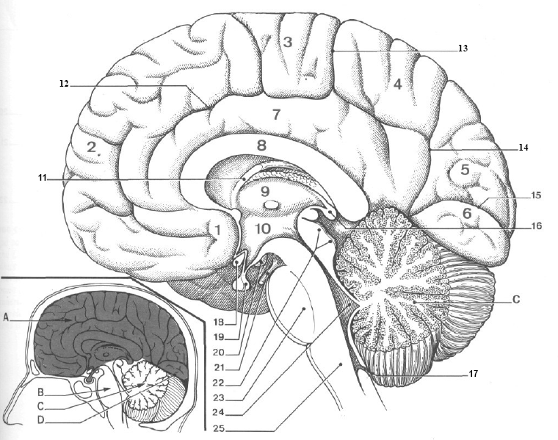
ANATOMIE

Slide 7
III-SEMIOLOGIE
La symptomatologie clinique associe des troubles de la statique , de l’exécution du mouvement et du tonus.

Slide 8
Les troubles de la statique et de la marche:
En position debout: élargissement du polygone de sustentation avec des oscillations en tous sens, non aggravées par la fermeture des yeux.
Les pieds joints: contraction incessante des tendons des jambiers antérieurs: c’est la danse des tendons.

Slide 9
Au cours de la marche:
Élargissement du polygone de sustentation.
Bras écartés du tronc.
Enjambées courtes, irrégulières, décrivant une ligne festonnée : démarche pseudoébrieuse.
Dans les cas frustes: le demi tour est décomposé ou l’arrêt brusque est déséquilibré.

Slide 10
Les troubles de l’exécution du mouvement
L’incoordination dans l’espace:
Dysmétrie ou hypermétrie à l’épreuve doigt-nez et talon genou Le malade dépasse le but à atteindre puis y revient.
Asynergie du tronc : décollements des talons lors du passage de la position couchée à la position demi assise les bras croisés ou lors de l’accroupissement : Pas de décollement des talons.

Slide 11
L’incoordination dans le temps
Dyschronométrie: retard à l’initiation et à l’arrêt du mouvement, mise en évidence lorsqu’on demande au patient de porter simultanément ces indexes sur le bout de son nez.
L’adiadococinesie: des difficultés à l’exécution rapide de mouvements alternatifs, mise en évidence par l’épreuve des marionnettes.
Un tremblent d’attitude et d’action: Il est surtout net au début et à la fin des mouvements volontaires.

Slide 12
Les troubles du tonus
L’hypotonie constatée lors des mouvements passifs est liée à la diminution et au retard de la contraction des muscles antagonistes avec exagération de l’amplitude des mouvements: manœuvre de Stewart Holmes ( déplacement anormalement ample du bras contracté contre résistance quand on cesse brusquement d’exercer cette résistance).
Réflexes rotuliens et tricipitaux pendulaires
(anormalement amples avec des oscillations).

Slide 13
Ces troubles de l’exécution du mouvement retentissent également sur :
La parole: dysarthrie cérébelleuse avec voix lente, scandée, explosive et mal articulée.
Trouble de l’écriture(Dysgraphie): des lettres irrégulières, de grande taille , angulaires et irrégulièrement espacées.
Les mouvements oculaires (Nystagmus): mouvement d’oscillation involontaire et saccadé du globe oculaire.

Slide 14
IV-Les syndromes topographiques:
Le syndrome vermien: est caractérisé par l'importance des troubles de la statique, résultant principalement de troubles de la coordination des muscles axiaux (syndrome cérébelleux statique).
Le syndrome latéral ou hémisphérique: est caractérisé par une hypotonie de repos et par l'incoordination des membres homolatéraux à la lésion (syndrome cérébelleux cinétique).

